Slide 1
স্বাগতম

Slide 2
শিক্ষক পরিচিতি
মোহাম্মদ শাহ আলম
প্রভাষক অর্থনীতি
মোজাদ্দেদীয়া ইসলামিয়া আলিম মাদ্রাসা
কালিয়াকৈর , গাজীপুর ।

Slide 3
পাঠ পরিচিতি
বাংলাদেশ ও বিশ্ব পরিচয়
দাখিল ৮ম শ্রেনী
সামাজিকীকরণ ও উন্নায়ন
৫ম অধ্যায়

Slide 4
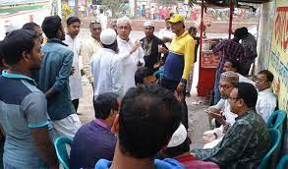
সামাজিকীকরণ

Slide 5
পাঠ শিরোনাম
সামাজিকীকরণ ও ঊন্নায়ন

Slide 6
শিখনফল
এই পাঠ শেষে শিক্ষার্থীরা ......
সামাজিকীকরণে বিভিন্ন প্রতিষ্ঠানের প্রভাব ব্যাখ্যা করতে পারবে ।
সামাজিকীকরণে বিভিন্ন উপাদানের প্রভাব ব্যাখ্যা করতে পারবে ।
বাংলাদেশের গ্রাম ও শহরের সামাজিকীকরণে প্রক্রিয়া তুলনা করতে পারবে ।

Slide 7
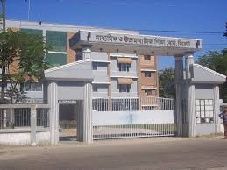
পরিবার
শিক্ষা প্রতিষ্ঠান
সামাজিকীকরণে বিভিন্ন প্রতিষ্ঠানের মধ্যে পরিবার ও শিক্ষা প্রতিষ্ঠান গুরুত্বপূর্ন ভুমিকা পালন করে থাকে ।

Slide 8
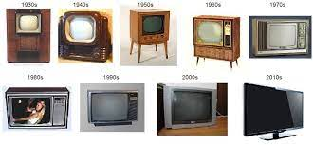
সংবাদপত্র
টেলিভিশন
সামাজিকীকরণে ভিবিন্ন ধরনের গণমাধ্যম বিশেষ করে সংবাদপত্র এবং টেলিভিশন গুরুত্বপূর্ন ভুমিকা পালন করে ।

Slide 9
একক কাজ
সামাজিকীকরণ বলিতে কী বুঝায় ?

Slide 10
দলীয় কাজ
সামাজিকীকরণে গন মাধ্যমের এর প্রভাব বিশ্লেষন কর ।
সামাজিকীকরণে তথ্য ও যোগাযোগ প্রযক্তির প্রভাব বিশ্লেষন কর ।

Slide 11
মূল্যায়ন
সামাজিকীকরণের সবচেয়ে শক্তিশালী বাহন কোনটি ?
গনমাধ্যম কী ?
স্হানীয় সমাজের উপাদান কোনটি ?

Slide 12
বাড়ীর কাজ
শিশুর গন মাধ্যমের ভুমিকা উল্লেখ কর ।
ব্যক্তির সামাজিকীকরণে ই - মেইলের প্রভাব উল্লেখ কর ।

Slide 13
ধন্যবাদ

